Slide 1
Paralelní rozhraní
Paralelní rozhraní PC

Slide 2
Paralelní port - LPT
Je standardní součástí běžných počítačů PC.
Slouží pro paralelní komunikaci (paralelní přenos bitů signálu) s periferiemy.
Využívá 17 digitálních linek
  8 datových signálů
  9 signálů pro řízení komunikace
PC lze s periferií spolehlivě propojit na vzdálenost
2 m (při správném stínění datových vodičů kabelu lze komunikovat i na vzdálenost 5 – 10m).

Slide 3
Paralelní port - LPT
Původně byl paralelní port pro PC účelově vytvořen pro komunikaci s tiskárnou, jednosměrný přenos dat.
Později však byl dalšími módy uzpůsoben i pro obousměrný přenos dat rychlostí až jednotek MB/s.
Paralelní port byl v roce 1994 standardizován pod
IEEE 1284. Tento standard definuje 5 módů činnosti:
  SPP (Standard Parallel Port).
  Nibble
  Byte
  EPP (Enhanced Parallel Port)
  ECP (Extended Capabilities Port)

Slide 4
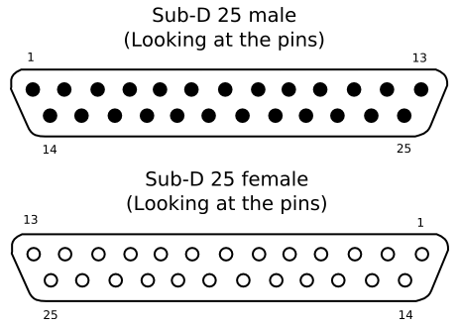
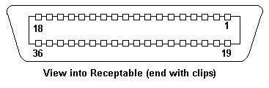
Paralelní port - LPT
Propojování počítače s tiskárnou se provádí pomocí kabelu s konektory:
25 pinový (samec) D-SUB (do počítače)
36 pinový Centronics (do tiskárny)

Slide 5
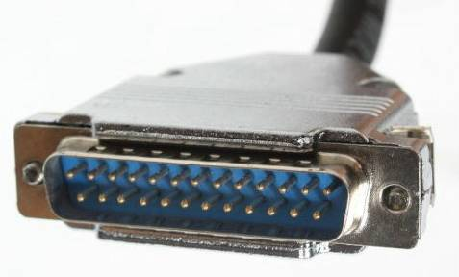
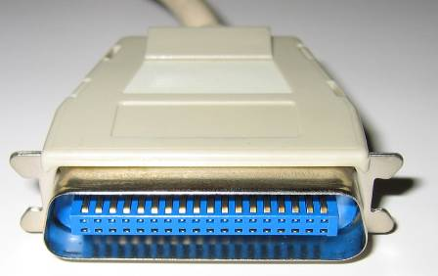
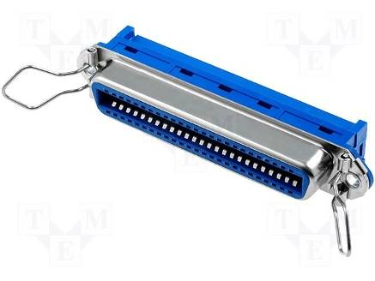
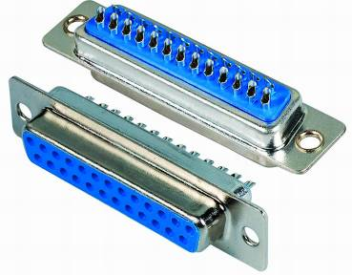

Slide 6
Definice signálů
Napětí signálů paralelního portu jsou definovány jako klasické TTL úrovně signálů (0 – 5 V).
Maximální hodnoty zátěžových proudů paralelního portu, mohou pohybovat od 4 mA až po 20 mA záleží na konkrétní fyzické realizaci – na typu obvodu kterým je paralelní port realizován.

Slide 7
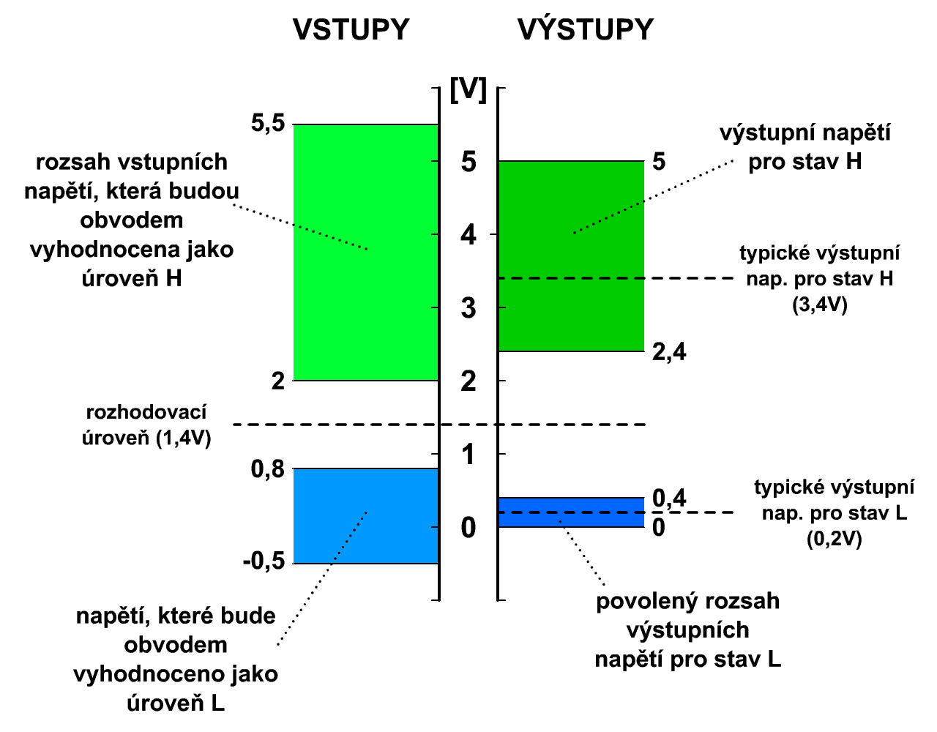
TTL

Slide 8
Zásady práce s paralelním portem
Paralelní port možné docela snadno nevědomky zničit, protože výstupy nejsou obvykle chráněny proti přetížení a statické elektřině.
Proto je vhodné dodržovat tyto zásady:
  Zařízení se smějí k paralelnímu portu připojovat jen při vypnutém napájení počítače.
  Na vstupy se smí přivést jen napětí 0 až +5V.
  Výstupy se nesmí zkratovat nebo připojit na jiné výstupy.
  Výstupy nesmí přijít do styku s cizím napětím.

Slide 9
Adresy portů PC
Počítače PC mají zpravidla dva paralelní porty:
  378h - 37Fh: obvyklá adresa pro LPT 1
  278h - 27Fh: obvyklá adresa pro LPT 2
  3BCh - 3BFh:
    využívaly se pro paralelní porty, které byly vestavěné například do video karet pro ISA sběrnici (Hercules)
    nepodporují režim ECP

Slide 10
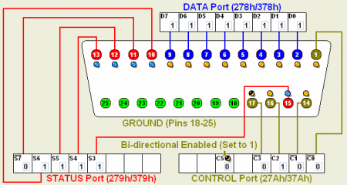
Registry paralelního portu
Paralelní port využívá tří registrů

Slide 11
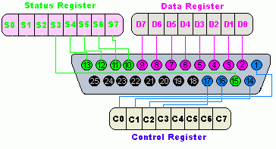
Registry paralelního portu
Datový registr:
  Adresa 378h, 278h
  (báze + 0)
  D7 – D0
  Slouží pro zápis
  paralelně vystupujících
  8. bitů dat.
  V základním módu (SPP) je pouze výstupní.

Slide 12
Registry paralelního portu
Stavový registr:
  Adresa 379h, 279h
  (báze + 1)
  Slouží pro čtení
  stavu periferie (tiskárny).
    S7 – Busy
    S6 – nAck
    S5 – Paper Out
    S4 – Select In
    S3 – nError
    S2 – IRQ (informace o přerušení)

Slide 13
Registry paralelního portu
Řídící registr:
  Adresa 37Ah, 27Ah
  (báze + 2)
  Slouží pro řízení periferie
  do které jsou vysílána data.
    C5 – povoluje obousměrný přenos
    C4 – povoluje IRQ přes linku ACK
    C3 – nSelect-Printer / Select-In
    C2 – nInitialize
    C1 – Auto Linefeed
    C0 – nStrobe

Slide 14
Signály paralelního portu
D7 – D0: data
nStrobe (C0): puls o délce 500ns tiskárně potvrzuje, že na datových pinech jsou platná data
nAck (S6): pulsem o délce cca 8ms tiskárna potvrdí, že data přijala, napojeno na přerušení.
Busy (S7): tento signál má úroveň logické jedničky po dobu přenosu dat.
Paper-Out (S5): tímto signálem tiskárna posílá informaci o tom, že nemá papír.

Slide 15
Signály paralelního portu
Select In (S4): signál je nastaven na logickou jedničku, pokud je tiskárna připojena.
Linefeed (C1): rozlišení, zda počítač bude pro odřádkování posílat dvojici znaků CR a LF
nError (S3): tímto signálem tiskárna posílá informaci o chybě
(jakákoli chyba kromě došlého papíru).
nInitialize (C2): inicializace tiskárny (reset).
nSelect-Printer (C3): výběr tiskárny (signál je invertovaný, reaguje se na nulovou úroveň).

Slide 16
SPP - Standard Parallel Port
Základní mód pro standardní paralelní port.
Původně byl určen pouze pro komunikaci PC
s tiskárnou.
Definován je pouze přenos dat od PC k periferii.
Rychlost přenosu se pohybuje do 150KB/s.
Při přenosu se využívají signály a registry tak jak byly popsány na předchozích snímcích.
Princip potvrzovacích signálů se nazývá „Handshake“.

Slide 17
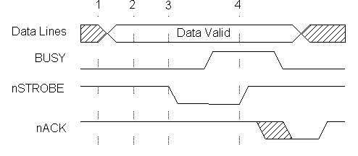
SPP
Do datového registru jsou zapsaná data D7 – D0.
Program přečte stavový registr, aby zkontroloval zda tiskárna není zaneprázdněna: BUSY = „L“.

Slide 18
SPP
Pokud BUSY = „L“, zápisem do řídícího registru je nSTROBE změněn z „H“ na „L“.
Tiskárna přijme data a potvrdí příjem pomocí signálu nACK = „L“.

Slide 19
SPP - poznámky
Většina současných integrovaných 1284 I/O řadičů má implementový tzv. Fast Centronics nebo
Parallel Port FIFO Mode.
V tomto režimu využívá pro přenos FIFO bufferů.
Procesor data zapisuje do FIFO portu a k tiskárně budou přenesena s využitím hardwarově generovaných signálů pro řízení přenosu.
Tím se zvýší přenosová rychlost až na 500KB/s.
Tento mód ale není definován standardem
IEEE 1284.

Slide 20
Nibble mód
Je způsob, jak získat zpětný kanál, resp. obousměrnou komunikaci mezi periferií a PC, přímo z klasického SPP Compatible módu bez hardwarových úprav.
Pro Nibble mód lze vytvořit pouze softwarově
Rychlosti přenosu je do 100KB/s.
Výhodou je schopnost používat tuto obousměrnou komunikaci na všech PC s LPT.

Slide 21
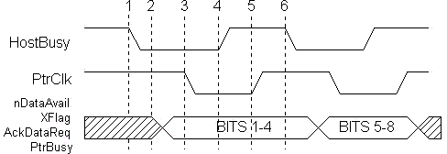
Nibble mód
K přenosu dat do počítače se využívá 4 vstupních bitů stavového registru.
Využitím těchto linek může periferie vyslat byte jako posloupnost 2 nibblů (4 bity) ve dvou po sobě následujících datových cyklech.

Slide 22
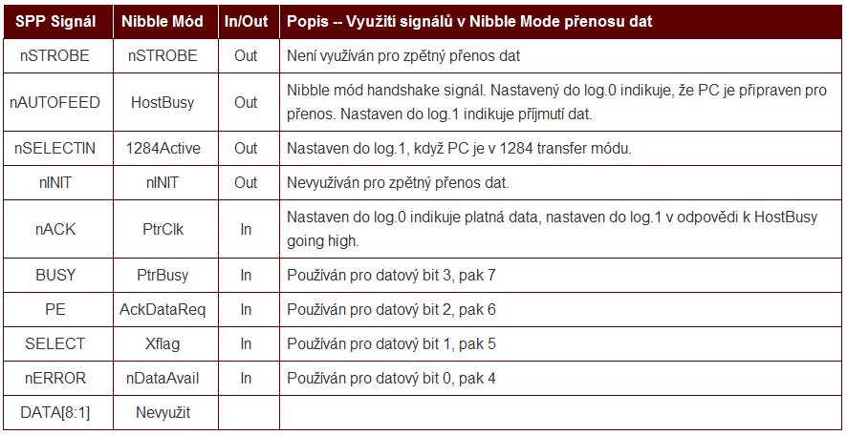
Nibble mód

Slide 23
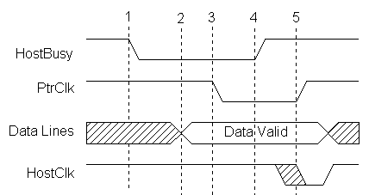
Byte mód
U pozdějších provedené paralelních portů jsou datové linky obousměrné.
Přenos dat z periferie do PC lze provádět 8-bitově.
Přenosová rychlost je 100 – 200 KB/s.

Slide 24
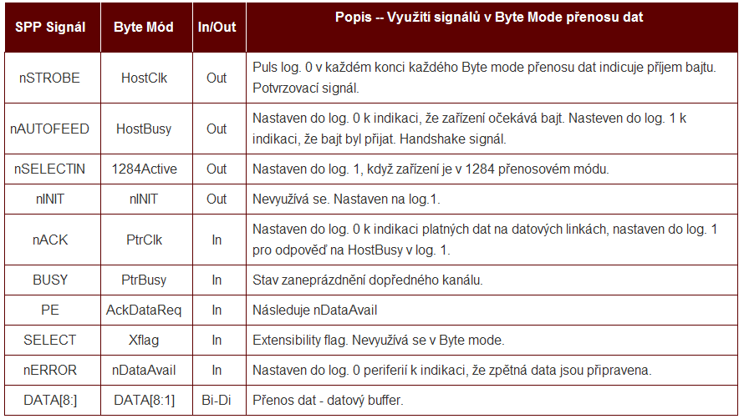
Byte mód

Slide 25
EPP - Enhanced Parallel Port
Protocol byl původně vyvinut firmou Intel, Xircom a Zenith Data Systems, aby poskytnul výkonné propojení přes paralelní port a přitom byl kompatibilní se standardním paralelním portem.
Tento protokol byl poprvé implementován
v 386SL chipsetu (82360 I/O chip).
Poté byl přijat jako do standardu IEEE 1284
jako pokročilý (advanced) mód.

Slide 26
EPP - Enhanced Parallel Port
Efekt tohoto módu je rychlost přenosu mezi 500KB/s až 2MB/s.
Přenos se však vždy uskuteční vždy přenosovou rychlostí toho nejpomalejšího komunikujícího zařízení.
To si obě komunikující zařízení zjistí z výměn
a odezev na handshake signály nWait a nDataStrobe.

Slide 27
ECP - Extended Capability Port
Protocol byl vytvořen firmami Hewlett Packard a Microsoft jako pokročilý mód pro obousměrnou komunikaci PC s dalšími periferiemi jako je například scaner.
Přenosová rychlost v tomto módu je až 800 KB/s bez využití DMA ( Direct Memory Access) a až 2MB/s s pomocí DMA.
To platí při implementaci na ISA sběrnici. Dnes však při implementaci na PCI sběrnici PC lze dosáhnout 3 až 5 MB/s. Někdy se udává i až 8MB/s.

